Slide 1
Chủ đề: Gia đình
Đề Tài:Tìm hiểu về Gia đình của bé
Lứa tuổi :3-4 tuổi
Giáo viên:Thái Thị Thu Huyền

Slide 2
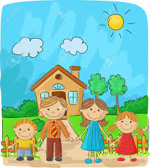
Vận động theo nhạc
( Cả nhà thương nhau)

Slide 3

Các bạn hãy kể về các thành viên trong gia đình của mình?

Slide 4
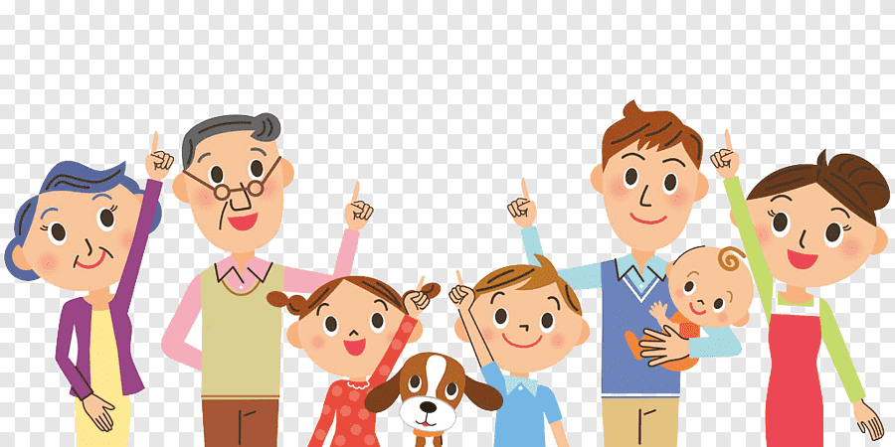
Các thành viên trong gia đình:
Bố
Bà
Ông
Mẹ
Anh
Chị
Em bé

Slide 5
Kể tên các thành viên trong gia đình?
Đặc điểm của các thành viên trong gia đình
Công việc của các thành viên trong
gia đình?
Sở thích của các thành viên trong gia đình?

Slide 6
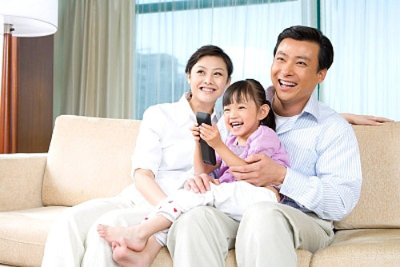
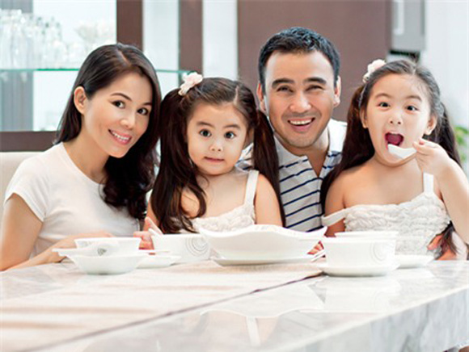
Gia đình ít con

Slide 7
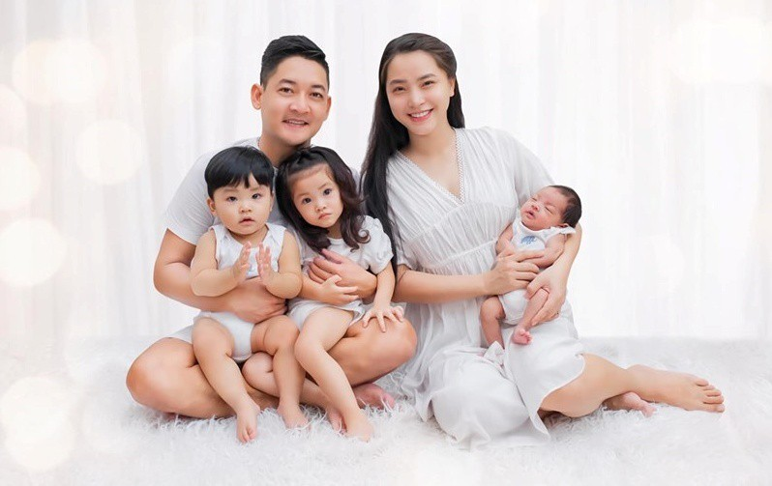
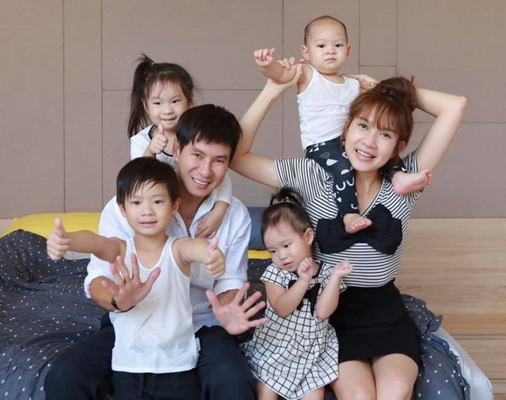
Gia đình đông con

Slide 8
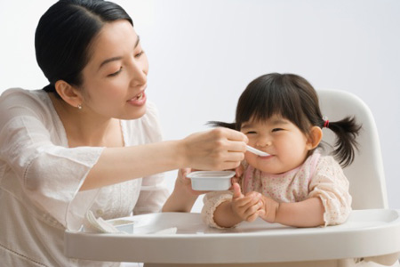
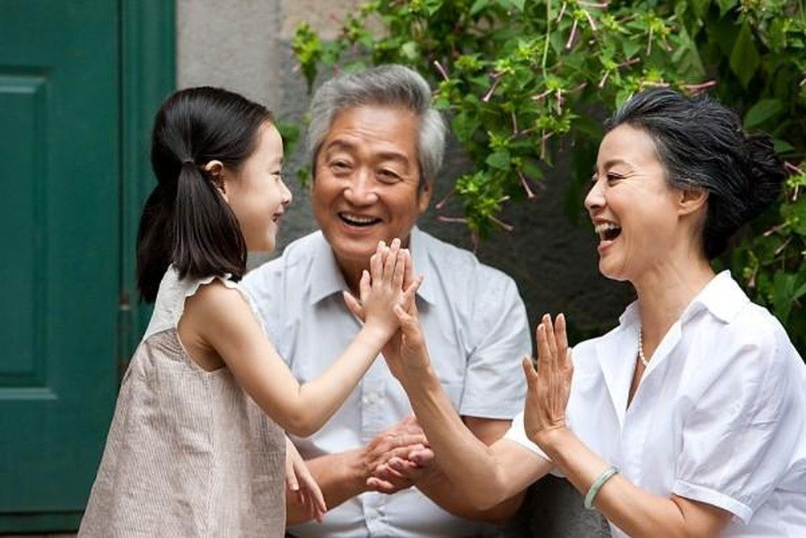
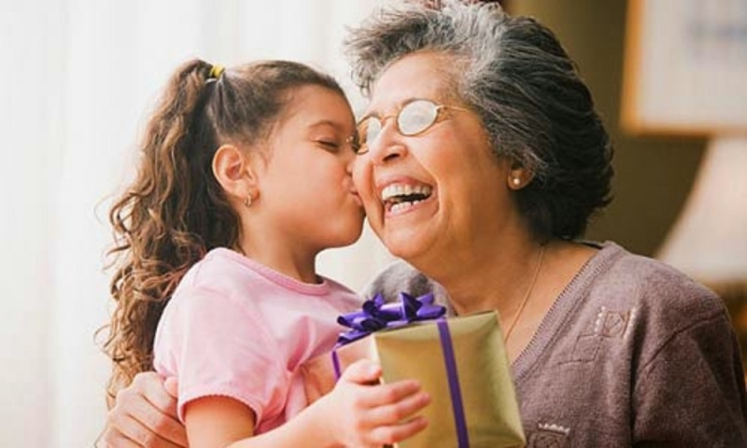
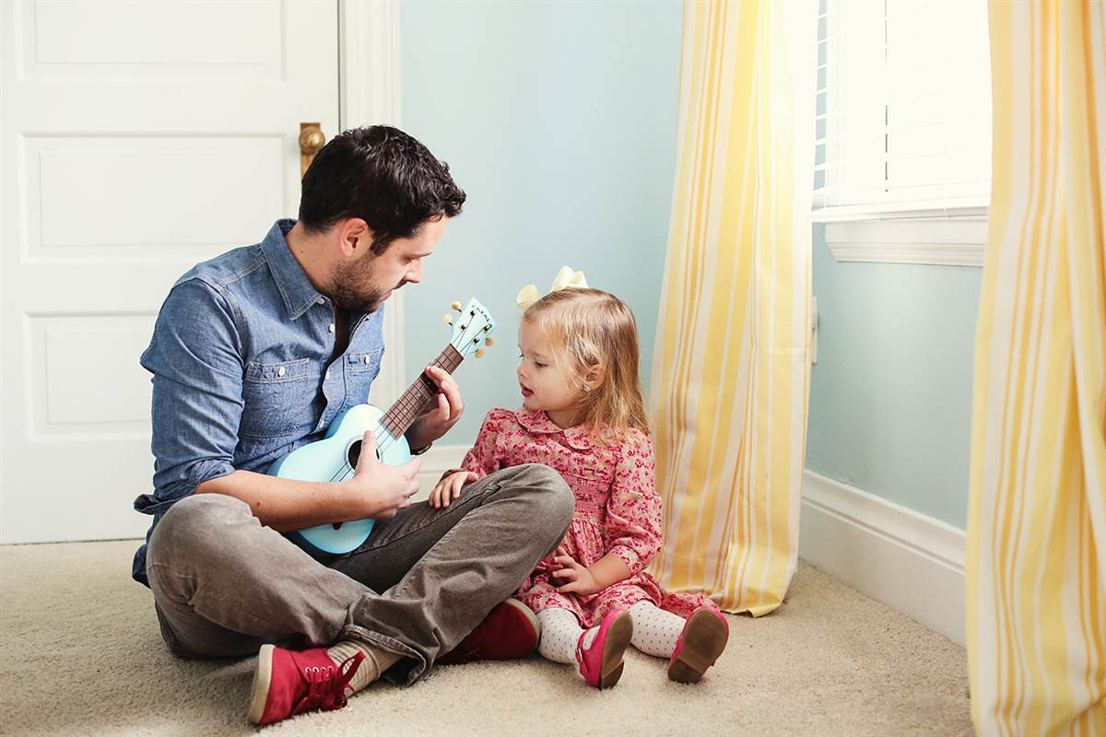
Tình cảm gia đình

